Slide 1
Етнічні кухні
Спеціальність 241 Готельно-ресторанна справа галузі знань 24 Сфера обслуговування

Slide 2
Компетентності :
Здатність вчитися і оволодівати сучасними знаннями.
Здатність розробляти нові послуги(продукцію)з використанням інноваційних технологій виробництва та обслуговування споживачів.
Здатність розробляти,просувати,реалізовувати та організовувати споживання готельних та ресторанних послуг для різних сегментів споживачів.

Slide 3
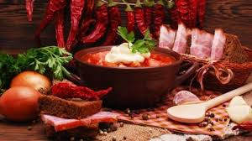
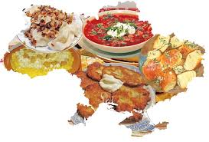
Українська кухня
Українська кухня користується широкою популярністю серед слов’янських кухонь. Вона давно одержала поширення далеко за межами України, а деякі страви української кухні, наприклад борщі і вареники, увійшли в меню міжнародної кухні.
країнська кухня була створена на базі вже сформованих у кожній з регіональних частин України елементів кулінарної культури. У національну українську кухню не ввійшли традиції давньоруської кухні, зв’язок з якою була втрачена після монголо-татарської навали.
Це відрізняє українську кухню від російської і білоруської, де древні традиції, хоча і видозмінювалися, але тим не менше зберігалися протягом багатьох століть.

Slide 4
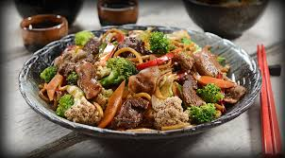
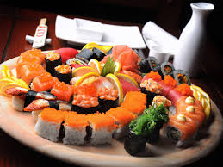
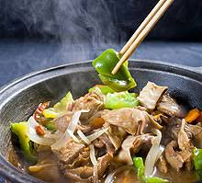
Китайська кухня
У китайській кухні немає чіткого поділу на суто м'ясні страви, страви з овочів і т.д., змішуються різні компоненти, з яких у результаті виходить одна страва. Характерною рисою є гармонія харчування, тобто на стіл ніколи одночасно не подають страви з одного м’яса, схожі за смаком і складом. Це пов'язано з вірою в теорію древнього китайського філософа Ї Їн, згідно з якою кожен смак відповідає якомусь внутрішньому органу, тому балансування смаків у їжі зберігає здоров’я організму.
У північному регіоні з холоднішим кліматом основою харчування є не рис, а пшениця. Типові страви – це макарони, зрази та пиріжки. Переважають легкі та ніжні страви. Часто додається часник і зелена цибуля, використовуються делікатні приправи.
У прибережному регіоні переважає риба, морепродукти та легкі супи. Найчастіше тут їдять страви з м'яса, домашньої птиці та риби, тушковані в овочах і щедро приправлені соєвим соусом – такий спосіб приготування їжі називають «червоним готуванням».
У глибині континенту дуже популярна гостра й дуже приправлена їжа. Тут панує сичуаньский перець – спеція, з дуже гострим смаком.

Slide 5
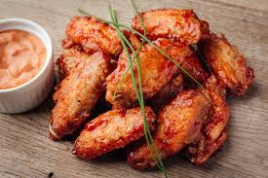
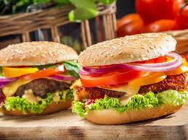
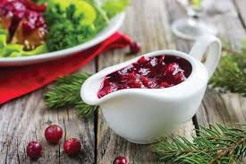
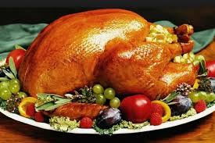
Американська кухня
Американська кухня завдячує своєю різноманітністю індіанським, африканським впливам, а також емігрантам з Європи й Азії. В окремих регіонах вплив на формування кулінарної культури мали традиції народів, які їх заселяли. Окрім того, на різноманітність американської кухні впливає також масштабність країни.
Беззаперечно, перше, з чим асоціюється американська кухня, – це швидке харчування, тобто фаст фуд, - поняття, далеке від дотримання кулінарних звичаїв. Тут спадають на думку найбільш популярні американські страви, такі як: хот-дог, гамбургер або курячі крильця.
Глибоке коріння в американській культурі мають також такі страви, як фарширований індик, солодка картопля чи журавлиний соус, які готуються на свято Подяки - так званий Thanksgiving Day.

Slide 6
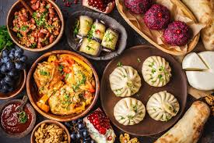
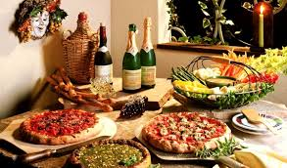
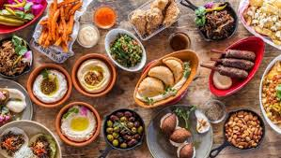
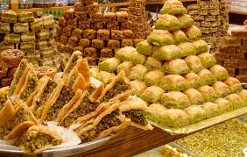
Грузинська кухня
Італійська кухня
Єгипетська кухня
Турецька кухня

Slide 7
Додаткові джерела інформації:
Доцяк В.С .Українська кухня : підручник: Київ, 2014. 556с.
Михальська Страви світової кухні. Х.: Веста, 2010 .223 с.
Тумко І.М. Смак країни. Кавказька кухня. Х.:Аргумент Принт,2013. 71с.
Середа І.І . Смак країни. Смак Азії: кухні Китаю і Японії: К.: 2014. 71с. 10. Саніна І.Л. Смак країни .Східні солодощі: Х.:Аргумент Принт, 2014. 72 с.
Альхабаш О.А. Смак країни. Французька кухня: Х.:Аргумент Принт, 2013. 71 с.
Гаврилко П. П. Збірник рецептур національної кухні країн Європи / “Центр учбової літератури”, 2016. 620 с
Ростовський В. Кухні народів світу: підруч. / В. Ростовський. Кондор, 2016. 502 с

